Slide 1
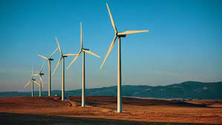
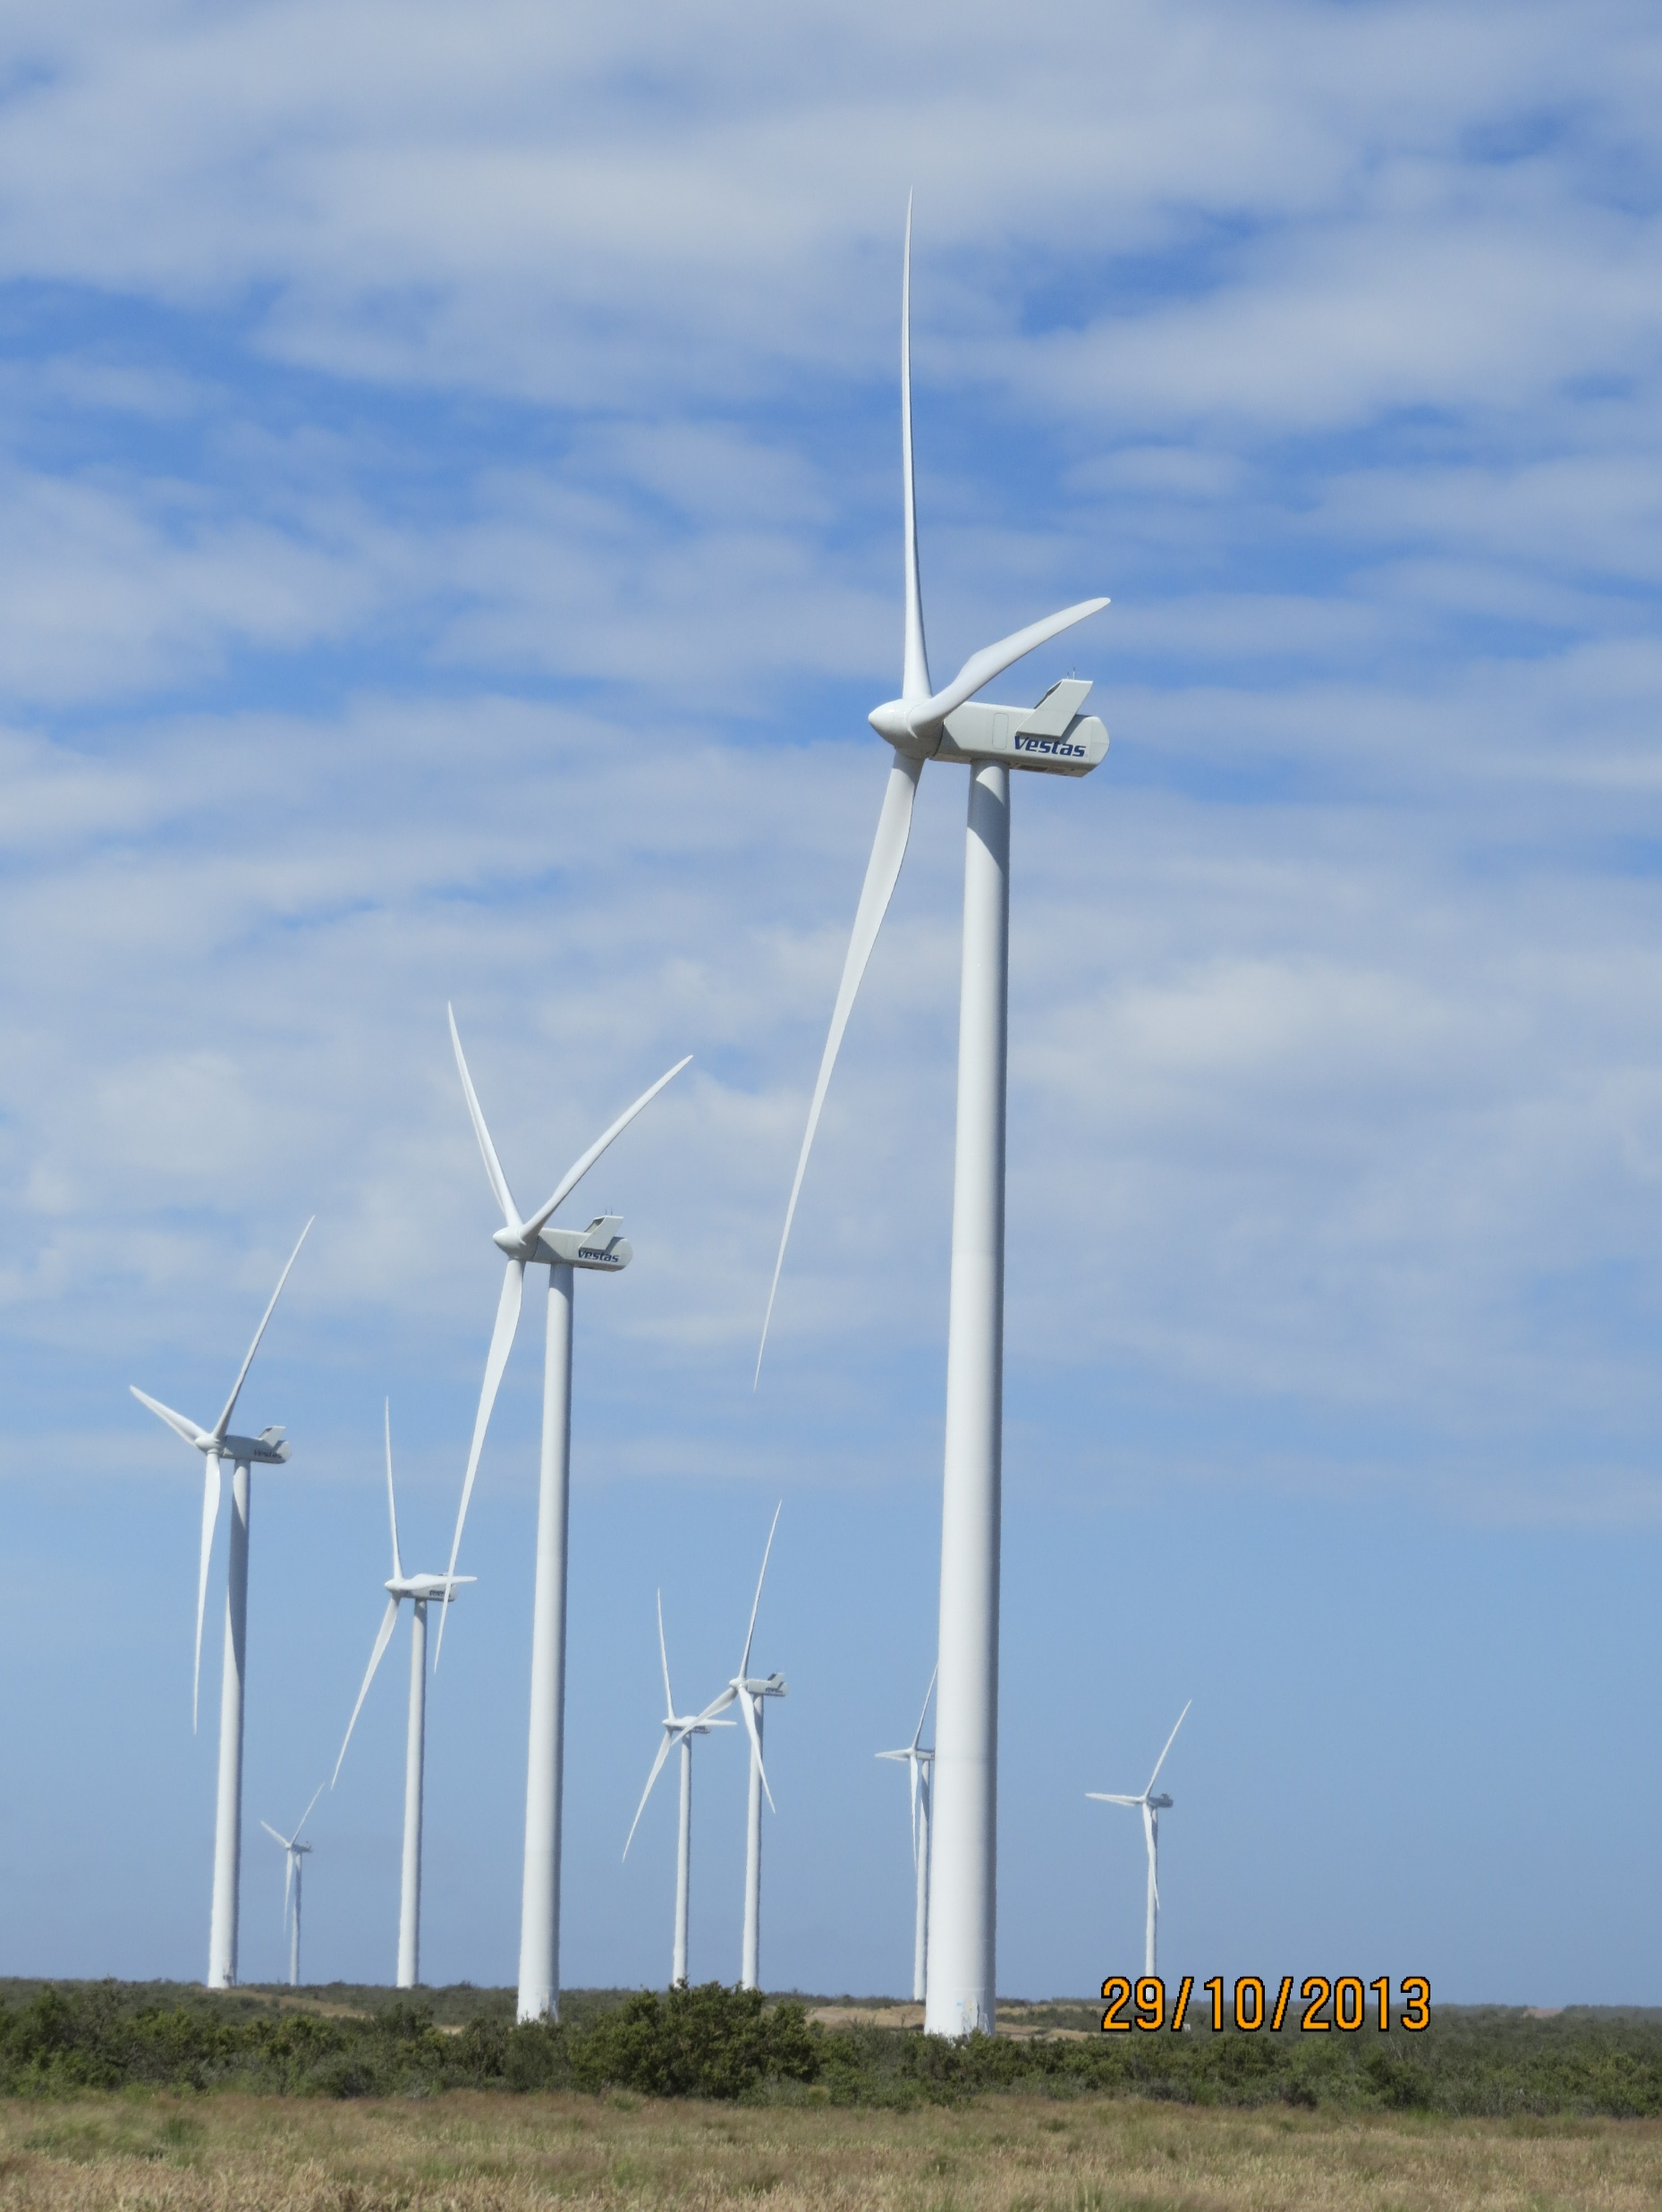
Energía eólica

Slide 2
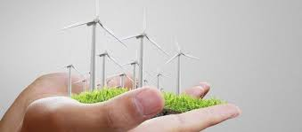
¿Que es la energía eólica?
Imagen representativa:
La energía eólica, es la energía que se obtiene a partir del viento, es decir, es el aprovechamiento de los recursos naturales a partir de la cinética de las masas de aire.

Slide 3
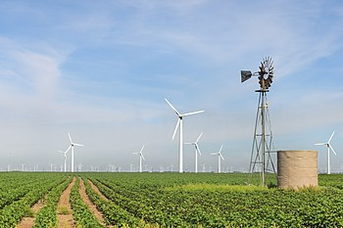
Que observamos nosotros de la energía eólica
Lo que nosotros observamos de la energía eólica es que nos parece un tema muy interesante ya que es el aprovechamiento de los recursos naturales para generar energía a través del viento. Como mencionamos anteriormente, lo elegimos porque nos gusto e intereso como se puede generar energía a partir de algo natural como lo es el viento.

Slide 4
E. EOLICA VS E. HIDRAULICA
Ahora vamos a comparar este método con otros como la energía hidráulica. Debemos saber, que la diferencia entre estas dos es que la energía eólica es la energía que proviene de el uso de los molinos o turbinas de viento, y la hidráulica es generada por el flujo de agua aguas abajo.

Slide 5
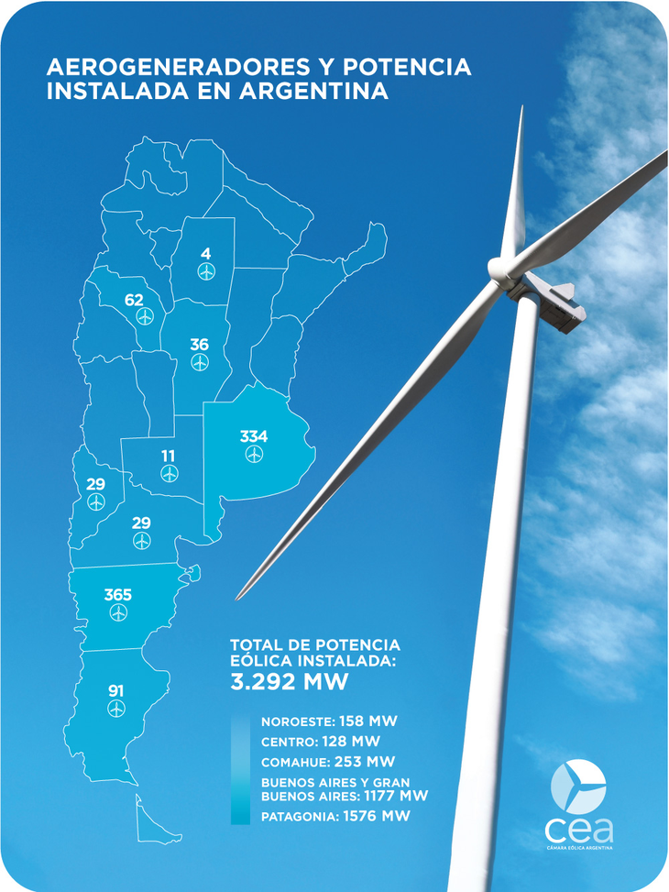
Principales centrales de energía eólica en argentina
Algunas de las principales centrales de energía eólica en Argentina son: Cañadón León en Santa Cruz; Parque Eólico Achiras en Córdoba; Parque Eólico La Banderita en La Pampa; Parque Eólico Vientos Neuquinos, en la provincia de Neuquén; Parque Eólico Pomona I en Rio Negro, entre otras. A continuación, les dejaremos una imagen que nos muestra donde se encuentran los principales aerogeneradores en Argentina.

